Slide 2

Notes:
如果你想成为一名程序员，没有这个东西，你走不了多远，

Slide 3
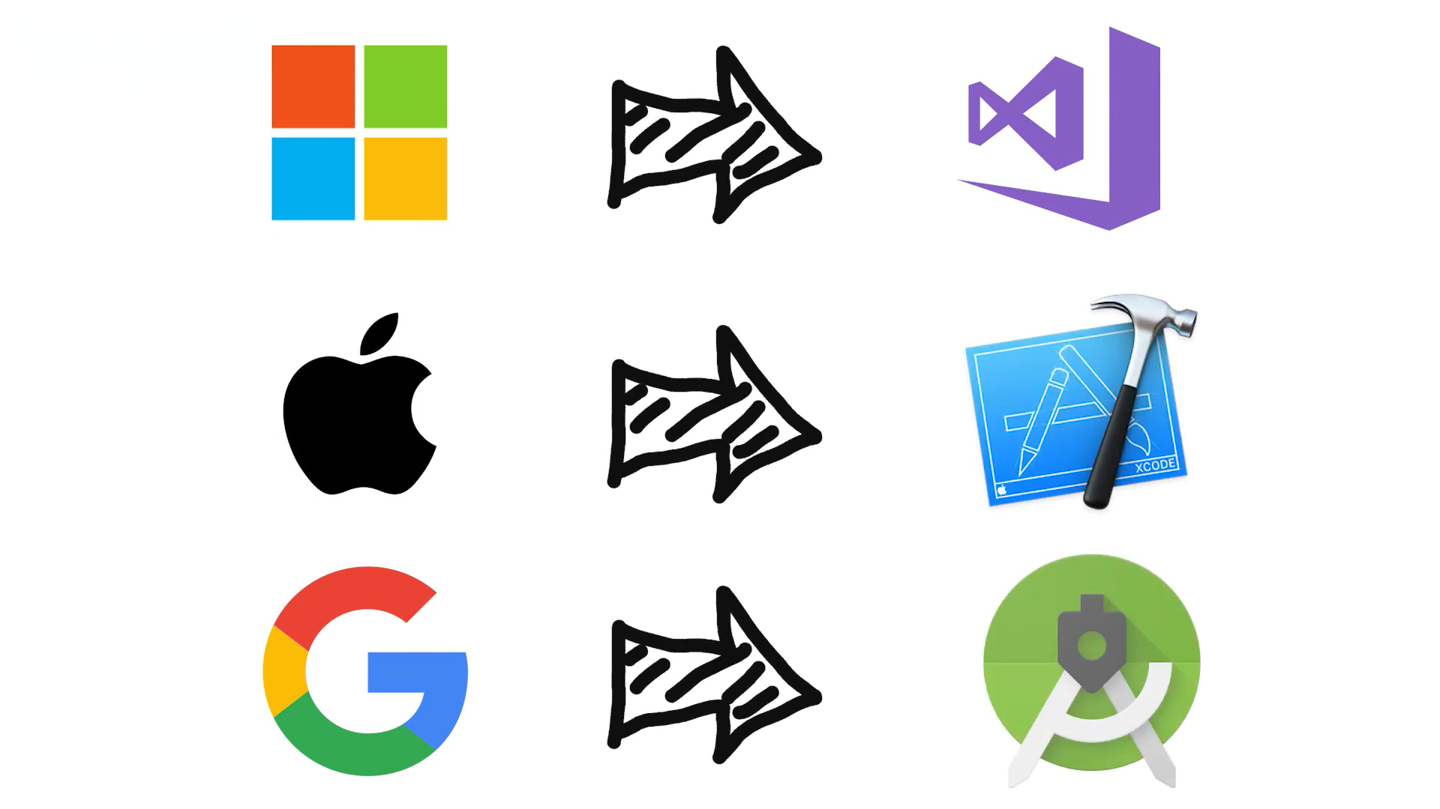
Notes:
Visual Studio from Microsoft
X Code from Apple
Android Studio from Google

Slide 4



Notes:
PyCharm from Jet Brains
Eclipse from IBM

Slide 5
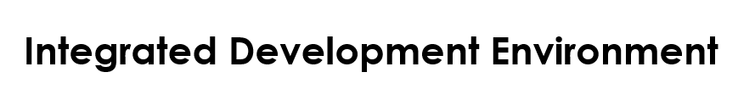


Notes:
它是一个工具或环境的集合

Slide 6

Text Editor
Compiler
Debugger

Slide 7

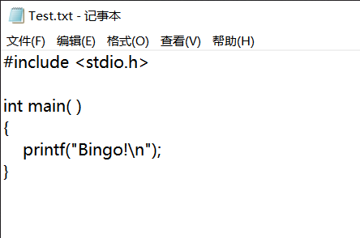
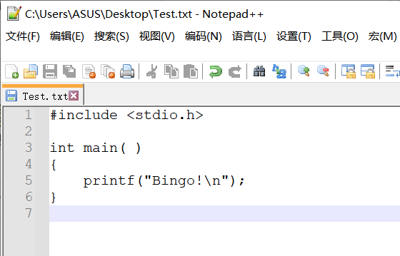
Notes:
Text editor is where you edit text

Slide 8

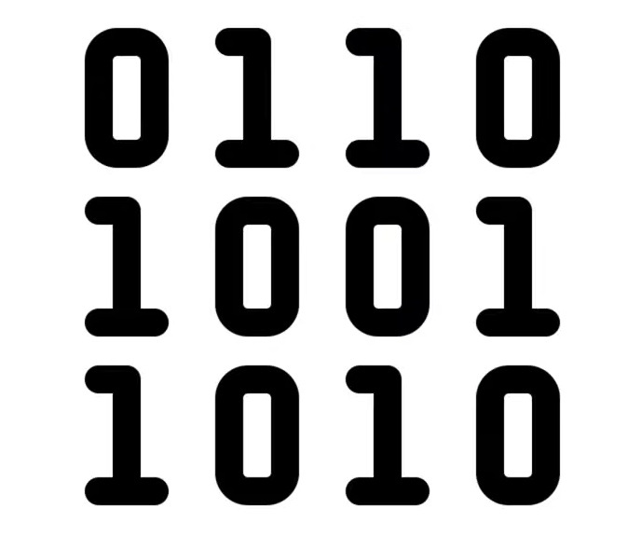
Notes:
转换成0，1这种二进制文件
这些是可以被计算机所理解的

Slide 9

Notes:
所以无论你写的是python，C，C++，这些语言都应该被转换
这个时候我们就需要compiler
编译器基本上可以将您写的代码转换成机器语言来被计算机所识别

Slide 10
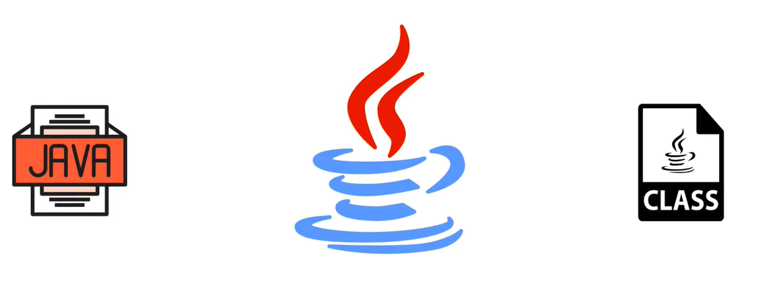
Notes:
将JAVA代码变成JAVA类或者JAVA文件
然后在编写的过程中 我们多多少少会犯错
所以就有了调试器

Slide 11
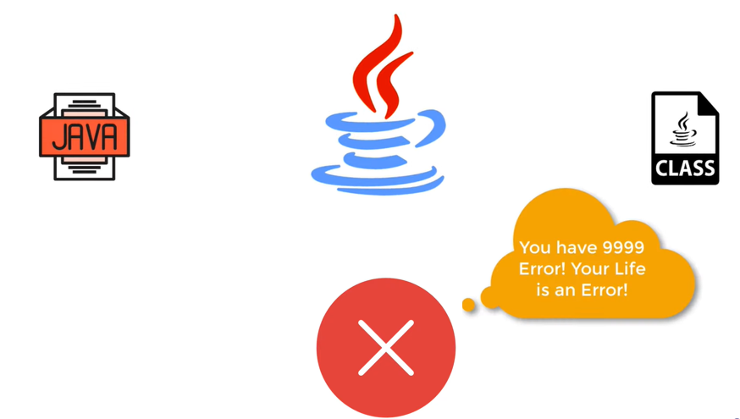

Notes:
Debugger是一个检测错误并停止代码运行的应用程序

Slide 12
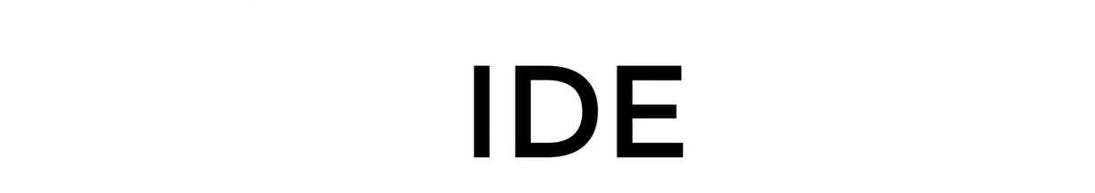

Slide 13

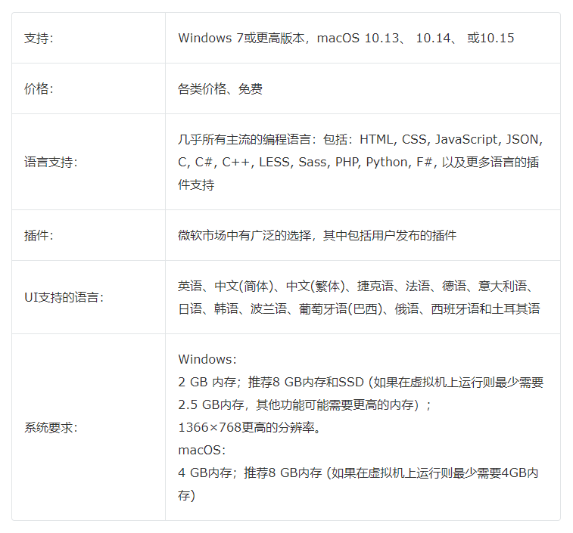
Visual Studio

Slide 14
Visual Studio
优点：具有大量的特性，多功能性，有技术支持
Visual Studio 完美地涵盖了一款可靠的 IDE 应该具有的所有基本特性，而且它使独立开发或团队开发变得非常轻松。此外，它提供了免费的社区许可，而且是开源的。
Visual Studio 社区在其网站和 youtube 频道上都有深入的支持和教程 。在那里，微软团队成员积极与客户合作，提供可靠的反馈和支持
缺点：昂贵，过于重量级，不适合初学者
微软提供年度标准许可，以及月度许可和云订阅。标准订阅比按月订阅贵得多。如何选择这三种许可选项，取决于你的团队规模。对于标准订阅，用户可以选择专业许可和企业许可。
对于那些没有性能强劲的机器和 SSD 的用户，使用 Visual Studio 可能会遇到一些性能问题。

Slide 15


PhpStorm

Slide 16
PhpStorm
优点：可靠，强大，先进的功能
它的 2020.3 版提供了对 PHP 8、PHPStan、Psalm、Tailwind CSS 和 Xdebug 3 的支持。它还提供了一些高级的团队特性，比如新的 JetBrains 服务“与我一起编码”（Code With Me，类似于 Visual Studio Live Share)。
其他特性包括内置智能代码辅助、智能导航(改进的“随处搜”，允许简单的数学计算)、特定语言的重构、可视化调试器、单元测试工具以及 2500 多个插件
缺点：没有免费版本，只有英文的用户界面，系统要求高
不像其他 IDE, PhpStorm 没有免费许可。有一些 JetBrains 产品有社区许可，但是 PhpStorm 没有。
对于某些人来说，它的个人和组织许可可能也很昂贵，特别是对于个人来说，因为在出于个人目的使用 IDE 时，他们也不得不支付订阅费用。

Slide 17

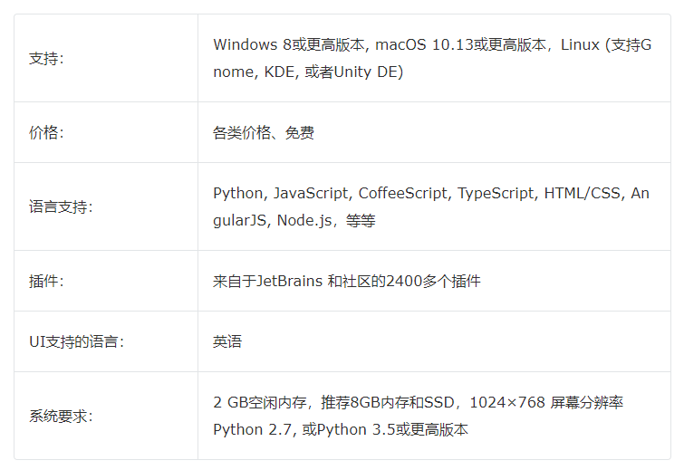
PyCharm

Slide 18
PyCharm
优点：有免费的社区版本，功能丰富
PyCharm是一款由 JetBrains 提供支持的 Python 专用 IDE。它提供了对 Python、针对 Web 的 Python 开发和针对科学的 Python 开发的支持。
它的旗舰版本提供了非常广泛的特性：支持 Cython；有一个 Python 分析器；重复代码检测；.po 文件支持；REST 客户端；支持 CSS、SASS、SCSS、LESS、HAML、Stylus、JavaScript、CoffeeScript、TypeScript 和 Node.js 的编辑器；WebStorm的所有功能；七种不同的 Python Web 框架；远程开发和容器功能；科学的工具以及 SQL 数据库支持。
缺点：价格高，缺乏社区功能，重量级
“Pycharm”的价格也相对较高。对于一些用户和大型企业来说，可能会有折扣；然而，重要的是别忘了 Pycharm 只是一款专用的 IDE。
对于那些无法支付订阅费用的人，有一个免费的社区许可证。然而，这个许可证几乎是旗舰版的一个空壳：没有数据库支持，也没有 Python 分析器，没有 Python Web 框架，它只有非常基本的 Web 开发工具。

Slide 19

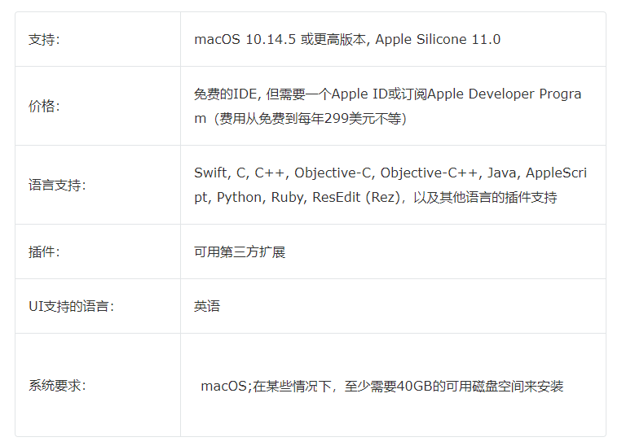
Xcode

Slide 20
Xcode
优点：基本针对于 iOS 开发，具有尖端的功能
Xcode 是发布 Mac、iPhone、iPad、Apple TV 和 Apple Watch 应用程序的必备工具包。Xcode 支持 Swift 5.3，代码编辑工具，多种编译器，包括图形化的调试工具，测试工具（如用于构建单元测试的 XC Test API 能力），并支持插件和基于 mac 模拟器的 SDK。
Xcode 不仅是一款配备齐全的 IDE，也是苹果开发的首选 IDE。
缺点：基本针对于 iOS 开发，价格昂贵，缺乏定制化，重量级
Xcode 在软件开发方面也采取了封闭的方式。用户必须在苹果的机器上针对苹果开发。这也意味着 Xcode 实际上是唯一一个拥有提交应用商店应用所需组件的工具包。换句话说，为了发布 Apple 应用，用户必须拥有 Apple machine 和 Xcode(以及 Apple Developer license)。

Slide 21
IDE的优点
1、节省时间和精力。IDE的目的就是要让开发更加快捷方便，通过提供工具和各种性能来帮助开发者组织资源，减少失误，提供捷径。
2、建立统一标准。当一组程序员使用同一个开发环境时，就建立了统一的工作标准，当IDE提供预设的模板，或者不同团队分享代码库时，这一效果就更加明显了。
3、管理开发工作。首先，IDE提供文档工具，可以自动输入开发者评论，或者迫使开发者在不同区域编写评论。其次，IDE可以展示资源，更便于发现应用所处位置，无需在文件系统里面艰难的搜索。
IDE的缺点
占用空间较大，有时候人们更愿意使用像vs code这种轻量级代码编辑器，而不是全特性的IDE。

Slide 22


